Slide 1
Herbstfantasie

Slide 2
Die Jahreszeiten

Slide 3
Die Wintermonate
Dezember
Januar
Februar

Slide 4
Die Frühlingsmonate
März
April
Mai

Slide 5
Die Sommermonate
Juni
Juli
August

Slide 6
Die Herbstmonate
September
Oktober
November

Slide 7
Im Herbst gibt es reite Obst und Gemüse

Slide 8
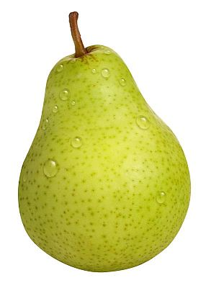
Obst
Äpfel
Banane
Birne

Slide 9
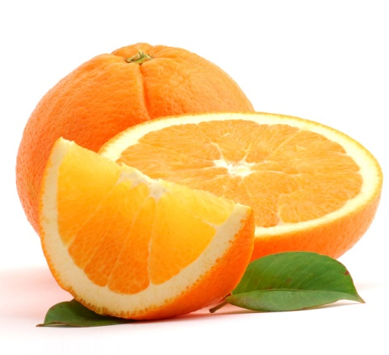
Obst
Pfläume
Wassermelone
Orange

Slide 10
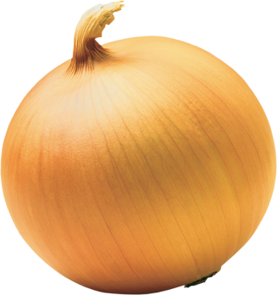
Gemüse
Gurke
Tomate
Zwiebel

Slide 11
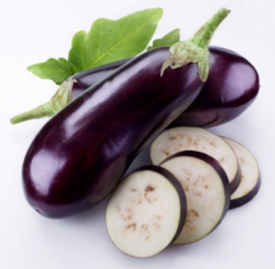
Gemüse
Möhren
Kartoffeln
Aubergine

Slide 12
Im herbst gehen viele kinder in die schule

